Slide 1
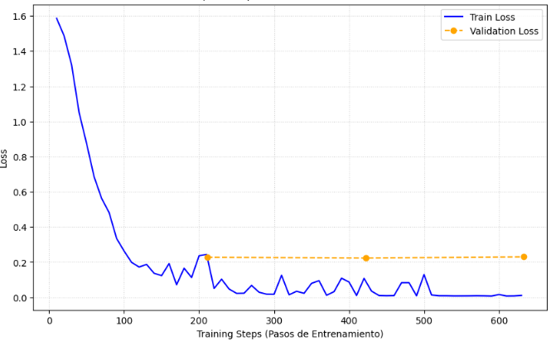
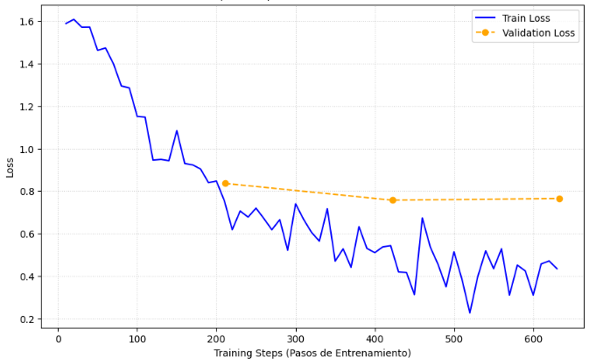
Análisis de pérdida con el conjunto de Inferencia
Modelo con 70 tokens
Modelo con 5 tokens

